Slide 1
P2P借贷平台建设方案
四川智诚铭创有限公司
2015年9月

Slide 2
前 言
P2P借贷，即Peer-to-Peer Lending，通常指个人（投资者）避开传统金融中介（如银行），通过第三方的网站（网贷平台）直接向其他个人（借款人）出借资金以赚取利息的行为。和众多传统理财产品不同的是，P2P是个人之间的借贷行为，并且理财收益更高。
P2P（Peer-to-Peer）网络贷款，又名点对点信贷，或称个体信贷。而P2P网络贷款平台，就是从事点对点信贷中介服务的网络平台。P2P借贷，是目前正在兴起的基于互联网应用的 一个相对较新的模式。建立基本前提是，需要借贷的人群可以通过网站平台寻找到有出借能力并且愿意基于一定条件出借的人群。网络贷款中介帮助确定借贷的条款和准备好必需的法律文本。更重要的是，中纪委网络平台可以帮助借款人通过和其他借款人一起分担一笔借款额度的方式来分散风险，也可以帮助借款人在充分比较的信息中选择有吸引力的利率条件。而同时，收取一定的服务费作为中介平台的盈利模式。
按模式P2P借贷分为：债权担保模式、项目批发模式、线上运营模式、线下信用嫁接模式、银行P2P模式、电商模式。

Slide 3
目 录
2
建设目标
目录
contents
建设背景
1
3
建设关键点
项目建设规划
6
4
总体架构
5
详细设计

Slide 4

1
项目背景

Slide 5
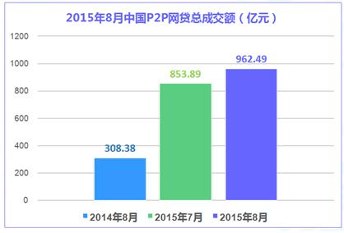
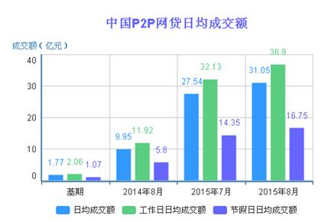
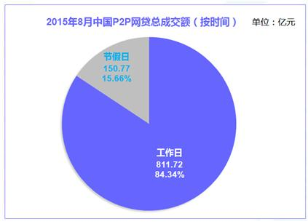
现 状
在现时的中国，网络借贷已经成为一种时兴的个个人理财模式。越来越多的网民开始接触并尝试在网上借钱给他人，寻求高于银行利息数10倍的回报。也有更多的网民在周转不开的时候寻求其他网民的帮助，度过资金难关。
最新消息
成交总额
日成交额
电子商务凸显

Slide 6

设计原则
网站的功能、内容、服务和表现形式等需要适应不断变化的网络营销环境，根据现有软硬件平台的实际情况和未来发展方向，使系统的设计方案具有良好的连续性和可扩展性。
√
安全性
易用性
可靠性
适用性
先进性

Slide 7

2
建设目标

Slide 8

基础架构
用户认证
01
信息发布
02
运营管理
03
风险评估
04

Slide 9

3
建设关键点

Slide 10
01
业务安全
02
数据安全
03
技术架构
SSL技术
HTTPS协议
DES加密算法
消息摘要加密算法
用户密码管理
部署防病毒软件
安装防火墙
业务平台流动数据的安全加密
Java设计和开发
采用MVC架构
04
数据中心
公有云平台
私有云平台

Slide 11

4
总体架构

Slide 12
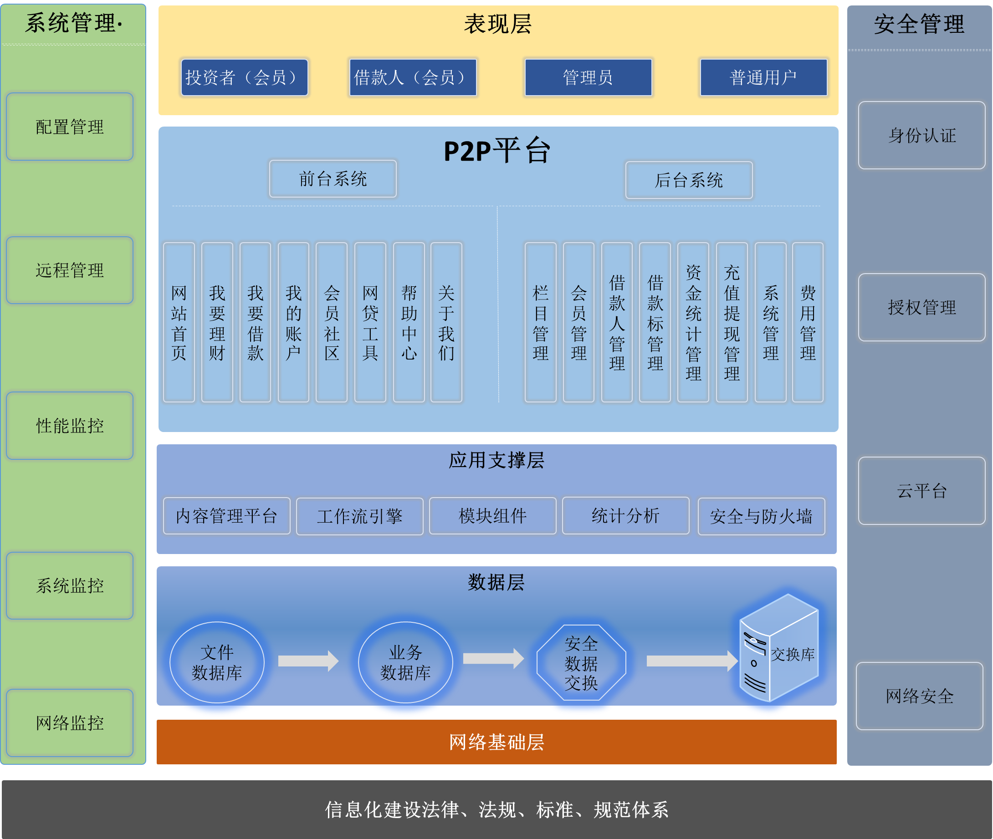

Slide 13

5
详细设计

Slide 15
概要
P2P借贷系统架构在互联网上，以网站的形式发布，作为一捷金融网的子站。
P2P借贷系统面向的终端设备包括：电脑（一期）、Xpad和手机(二期）
P2P借贷系统提供用户注册、认证、发布、查询、充值、提现、结算等功能
P2P借贷系统可以根据用户喜好，定向推送相关项目内容和推荐内容
P2P借贷系统营业收入以成功借款者缴纳的服务费为主
P2P借贷系统必须具备产品定价体系、服务结算体系
P2P借贷系统能够接受主流社交网络联名登录，提供统一认证、社区互动功能
Notes:
产品定价体系————是指服务费的定价吗？
一捷金融网？

Slide 16
业务逻辑流程图

Slide 17
网站前台功能

Slide 18
功能列表（前台）
功能栏目 | 功能点 | 简要概述
我要借款 | 流程说明 | 借款流程介绍
 | 项目发布 | 发布借款标详情
 | 项目进度 | 审核中、通过审核、未通过审核三个状态
 | 利息计算 | 计算借款利息
我要投资 | 项目类型说明 | 借款标的类型
 | 项目列表 | 借款标列表（分为个人借款标列表和企业借款标列表）
 | 成功案例 | 成功案例
我的账户 | 基本信息 | 用户的基本信息
 | 账户信息 | 账户信息
 | 资金情况 | 充值、提现、资金情况
 | 借出/借入情况 | 借出/借入记录
 | 关注列表 | 关注列表
 | 推广活动 | 平台推广活动
关于 | 关于一捷贷 | 平台概述
登录 | 登录 | 用户登录
注册 | 注册 | 用户注册
在线客服 | 在线客服 | 在线客服

Slide 19
功能列表（后台）
功能栏目 | 功能点 | 简要概述
审核管理 | 基本信息审核 | 基础资料审核
 | 认证资料审核 | 认证资料审核
 | 资料统计 | 用户提供资料统计，信用等级评定
借款管理 | 初审中的借款 | 借款人刚发布的借款标
 | 满标管理 | 满标对账户的管理（转账、提现、服务费等）
 | 流标管理 | 对流标的分析，反馈给借款人
 | 所有借款 | 借款列表管理
贷后管理 | 待收款 | 待收款列表
 | 逾期的还款 | 已经逾期还款的列表
 | 已还款 | 已全部的还款列表
系统管理 | 邮件、短信设置 | 设置邮件、短信
 | 常量设置 | 常量设置
 | 产品推广设置 | 推广产品的增删处理
宣传管理 | 公告管理 | 公告的增删
 | 团队介绍 | 团队的增删
 | 成功故事 | 成功故事的增删编辑
 | 帮助中心 | 提供帮助资料
用户管理 | 基本信息管理 | 用户的基础信息管理
 | 锁定用户管理 | 对用户的锁定和开启
财务管理 | 充值提现审核 | 满标后对资金管理
 | 银行卡管理 | 银行卡的管理
 | 用户资金管理 | 用户的账户管理
 | 充值记录 | 充值记录查询
 | 风险保证金 | 保险金的管理

Slide 20

6
项目建设规划

Slide 21
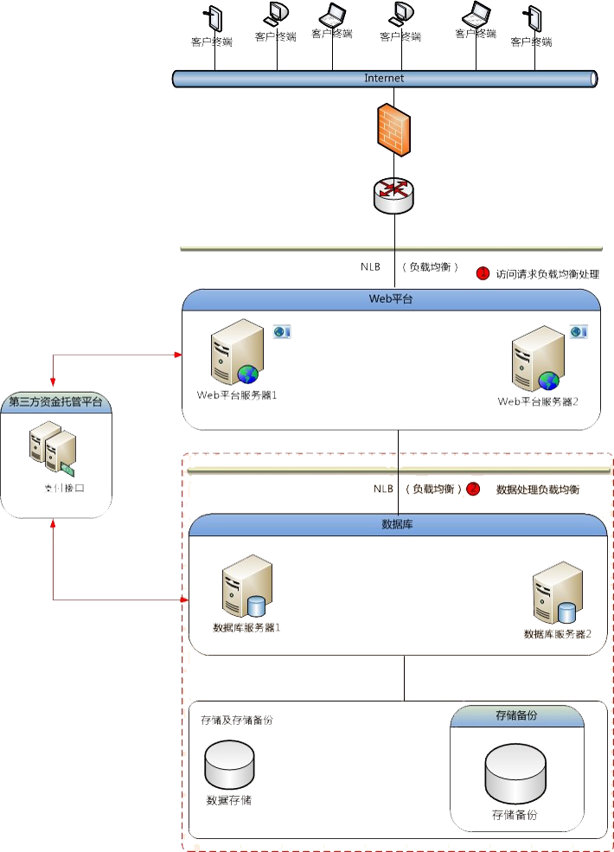

Slide 22
Thank you
The end。

